Slide 1





تطبيق تعليمي
الصف السابع المتوسط : اللغة العربية

Slide 2



ـ اقرئي الأبيات التالية قراءة معبرة عن المعنى ثم أجيبي عن الأسئلة :
لــــك في القلوب محبة لا توصف يـــــا منــهل الحب نترشــــــف.
لــــك يا كويت المجد في روحي هـــوى متحيز لك دائمًامتطـرفُ يا خيردارفي الــوجود تواصلت أرحامها وأضاء فيها المصحفُ. عربية تهبُ الزمان مفا خــــــرًا لاتنتهــــــــــي أبدًا ولا تتوقـــف

Slide 3
س1: ضعي عنوانًا مناسبًا للأبيات .
س2: حددي المشاعر المسيطرة على الأبيات؟
س3: ما واجبك تجاه وطنك كطالبة؟

Slide 5
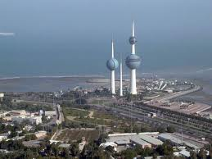
س5: فرقي في المعنى بين ما تحته خط : ـ تهب الأم الحنان لأبنائها. ـ تهب الرياح شديدة في الشتاء.

Slide 6


Slide 7


Slide 8


Slide 9


